Slide 1
함수
2021 경상대학교 컴퓨터과학과 멘토링

Slide 2
목차
Namespace(이름공간)
Scopes(유효범위)
LEGB(Local, Enclosed, Global, Built-in) Rule
global vs nonlocal
Function(함수)
Expression(식) vs Statement(문)
Parameter(매개변수) vs Argument(인자)
함수를 정의하고 호출하는 방법
Default Argument Values(기본값 인자)
Keyword Argument(키워드 인자)
Special Parameters(특수 매개변수)
Arbitrary Argument Lists(임의 인자 목록)

Slide 3
목차
Lambda Expression(람다식)
Generator
Decorator
함수의 메타데이터
Docstring
Function Annotation(함수 어노테이션)
Type Hints
중요점

Slide 4
Namespace(이름공간)
dict 형태로 관리되는 식별자와 객체의 매핑
vars()를 사용하여 접근 가능
같은 이름을 가진 서로 다른 객체의 이름 충돌을 방지
가독성과 유지보수성에도 도움을 줌(관심사 분리)

Slide 5
Scopes(유효범위)
특정 이름공간에 직접적으로 접근 가능한 텍스트 영역
Built-in, Global, Local의 세 가지 범위로 나누어짐
Global scope
local scope
Built-in scope

Slide 6
LEGB Rule
Local, Enclosing, Global, Built-in 순으로 식별자를 조회
Enclosing function: 함수를 둘러싸고 있는 또 다른 함수
Enclosed function
Nested function

Slide 7
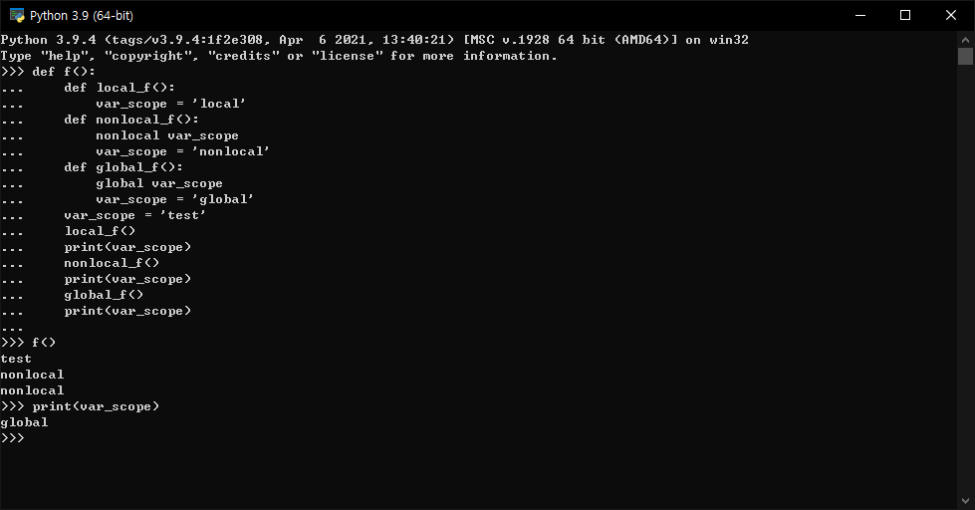
global vs nonlocal

Slide 8
함수
호출자에게 값을 반환하는 일련의 문(statement)
실행될 때 사용할 인자(Argument)를 0개 이상 제공받음
호출할 수 있는 객체

Slide 9
Expression(식) vs Statement(문)
Expression: 하나의 값으로 evaluate(평가)되는 문법 기호 모음
Statement: 실행될 수 있는 명령
Statement
Expression

Slide 10
Parameter(매개변수) vs Argument(인자)
Parameter: 함수가 받아들일 수 있는 인자를 지칭하는 개체
Argument: 함수 호출 시 넘겨주는 값
함수 정의 시 받아온 인자를 어떻게 쓸 지 매개변수로 정의!
함수 호출 시 미리 정의된 자료형의 인자를 넘겨줌!

Slide 11
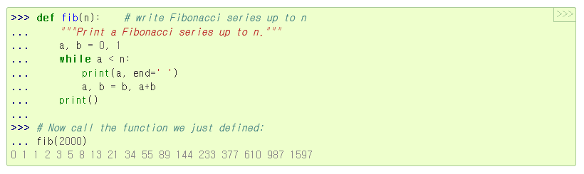
함수를 정의하고 호출하는 방법
def 문법을 이용하여 정의할 수 있음
n은 매개변수, 2000은 인자

Slide 12
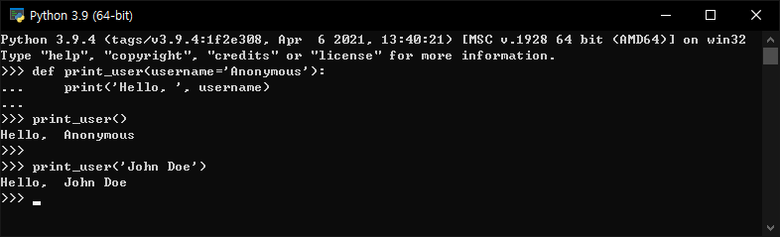
Default Argument Values(기본값 인자)

Slide 13
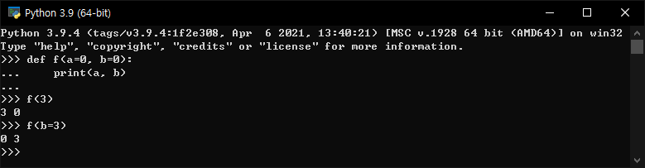
Keyword Arguments(키워드 인자)

Slide 14
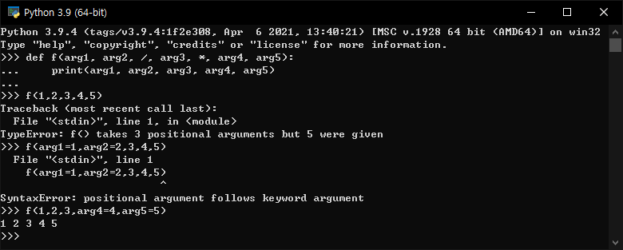
Special parameters(특수 매개변수)
/ : 해당 문자 앞의 매개변수는 키워드 인자로 받을 수 없음
* : 해당 문자 뒤의 매개변수는 키워드 인자로만 받을 수 있음

Slide 15
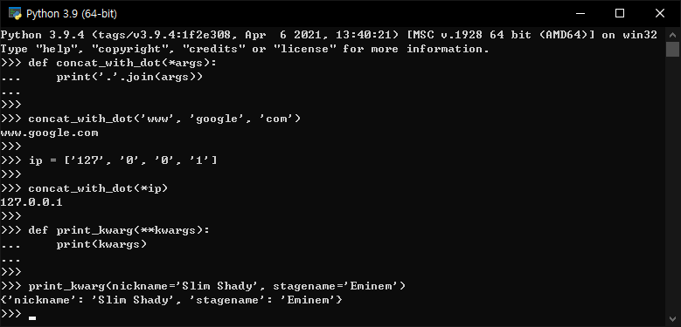
Arbitrary Argument Lists(임의 인자 목록)

Slide 16
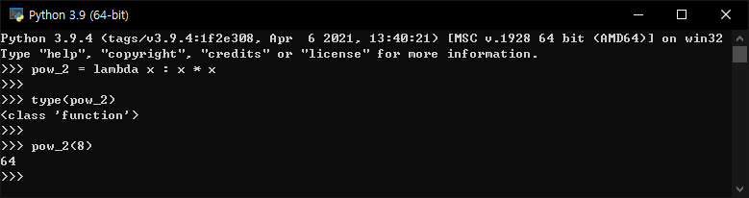
Lambda Expression(람다식)
익명 함수(Anonymous Function)을 지칭하는 용어

Slide 17
Generator
Iterator를 반환하는 함수
return 대신 yield 문법을 사용함
Lazy evaluation의 핵심!
Comprehension도 내부적으로는 Generator

Slide 18
Decorator
함수를 반환하는 함수
기존의 함수를 변경하지 않고 실행할 코드를 추가하고 싶을 때!
함수 정의 위에 @function_name을 추가하여 정의
함수 형태가 아닌, 클래스 형태로도 사용 가능

Slide 19
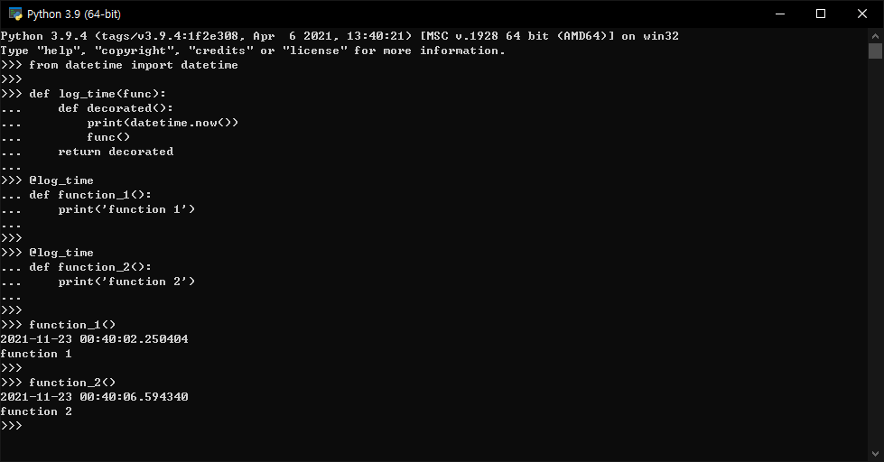
Decorator

Slide 20
함수의 메타데이터
Metadata : 속성정보, 데이터를 설명하는 데이터
Docstring, Function Annotation 등이 존재함
기능상으로는 별다른 영향을 미치지 않음
그러나 협업과 유지보수 시 굉장히 큰 도움이 됨! 아주 중요함!

Slide 21
Docstring
모듈/클래스/함수 선언 후 내부 바로 아랫줄에 쓰이는 글
해당 객체의 __doc__ 속성이 되며, 일종의 문서 역할을 함
대화형 모드 등에서 help()를 이용해 확인할 수 있음
PEP 257

Slide 22
함수 어노테이션(Function Annotation)
사용자 정의 함수들에 대해 메타데이터를 부여하는 표준 방법
매개변수와 반환값의 자료형을 지정해줄 수 있음
__annotation__ 속성에 dict 형태로 저장됨
강제되는 사항이 아니지만, 코드의 명확성에 도움을 줌
람다식에는 적용되지 않음
PEP 3107

Slide 23
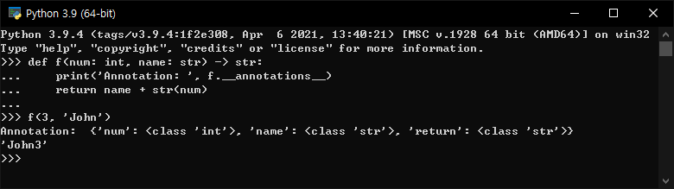
함수 어노테이션(Function Annotation)

Slide 24
타입 힌트(Type Hints)
명시해준 자료형을 사용하지 않으면 경고
IDE 등이 해석하여 사용자의 코딩에 도움을 줄 수 있음
PEP 484

Slide 25
중요점
이름공간과 유효공간
매개변수와 인자
Generator
Decorator
Docstring과 함수 어노테이션

Slide 26
문제
이름공간의 존재의의는?
LEGB Rule이란?
매개변수와 인자의 차이?

Slide 27
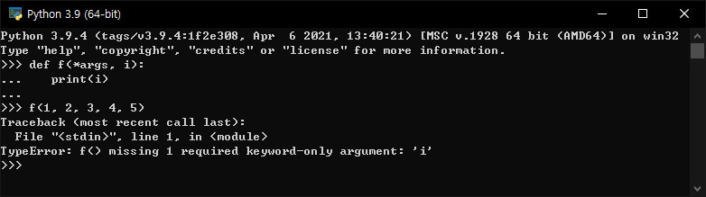
문제
아래 오류가 발생한 이유와 그 해결법을 생각해보자.

Slide 28

문제
$x$가 range(10000) 사이의 값일 때, $2^{x}의$ 값을 lazy evaluation으로 계산하여 출력하는 프로그램을 작성하자.

